Slide 1
Послання ЗЕМЛЯН В КОСМОС
Роботу підготували учениці 11-Б класу
Галюта Олена та Григорян Каріна

Slide 2
Не менше тисячі років людство прагнути вступити в контакт з позаземними цивілізаціями. Проте всі численні послання, відправлені в космічний простір, залишаються без відповіді.
Багато хто вважає, що існує дуже великий ризик того, що інопланетяни виявляться недружніми стосовно землян. Але, незважаючи на таку ймовірність розвитку подій, люди продовжують шукати шляхи контактів з інопланетним розумом.

Slide 3
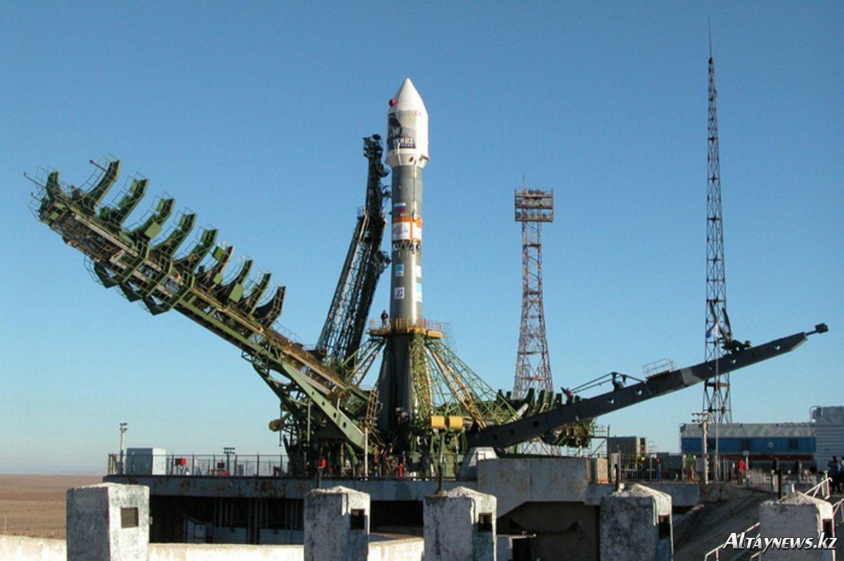
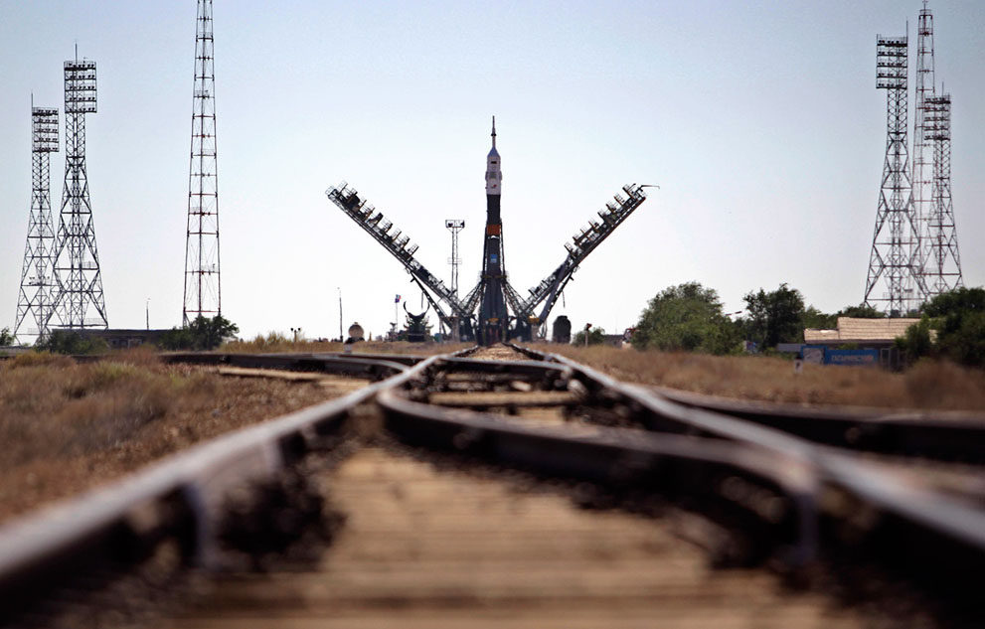
З 1962 року почалася ера активного пошуку розумних рас в космосі. З космодрому «Байконур» було надіслано безліч радіоповідомлень. Може бути зараз це звучить смішно, але перше радянське повідомлення у космос складалося з кількох слів - «Світ, Ленін, СРСР». За тривалий час, що минув з тих пір, на навколоземну орбіту було винесено близько ста барельєфів і декілька бюстів Леніна, зображення Брежнєва та Хрущова.

Slide 4
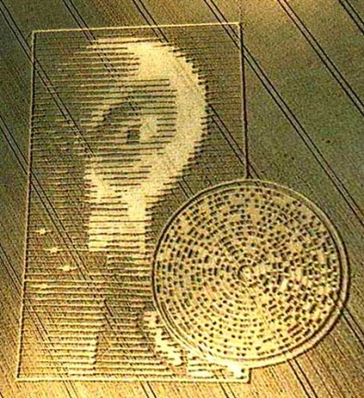
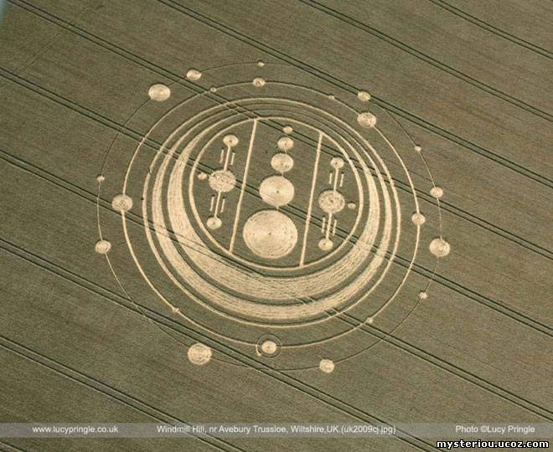
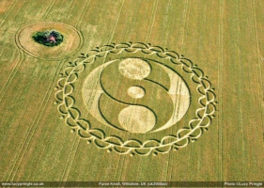
А ось американці, послали в космос колекцію доларів, грамофони з пластинками (з записами Луї Амстронга, Бетховена і народні мелодії) і конституцію на цинкової пластини. Але відповіді на такі «посилки» не було - тільки фіксувалися появи НЛО та незрозумілі кола на пшеничних полях.

Slide 5
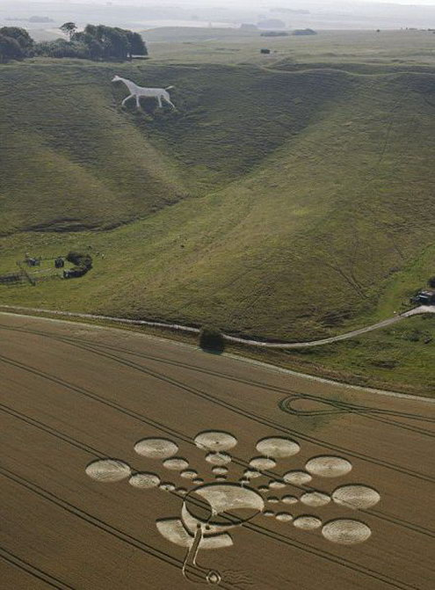
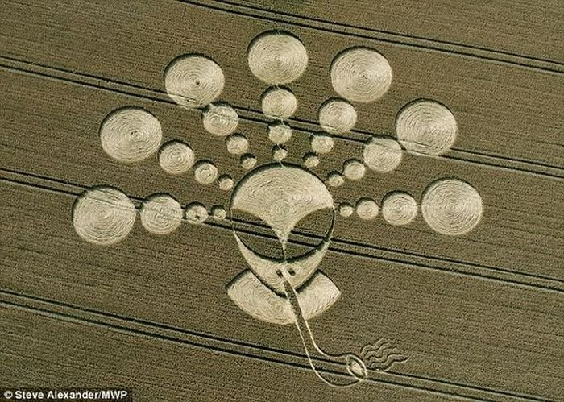
Звичайно, існує думка, що кола на полях є рукотворними і не мають відношення до позаземним цивілізаціям. Особливо на цю думку наштовхує знайдене забавне зображення інопланетянина, який палить трубку, що з'явилося в 2011 році в графстві Вілтшир. Це послання, швидше за все, можна зарахувати до жарту якого-небудь глузливого містифікатора. Але фахівці все ж можуть відрізнити підроблені кола від справжніх: у справжніх колосся не бувають зламаними: вони акуратно лежать паралельно землі, немов поверглись теплового впливу. Примітно те, що колосся продовжують рости далі, будь-то нічого не сталося. А ось жоден містифікатор не зміг повторити це: при придавливании колосків людиною, порушується їх клітинна структура рослини.

Slide 6
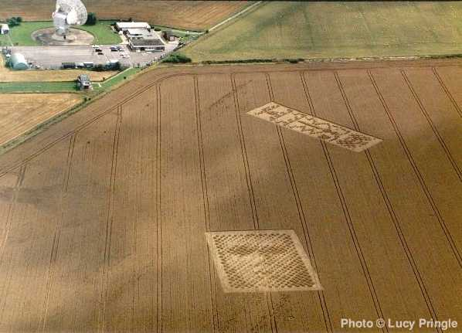
Ці зображення з'явилися 14 серпня 2001 року в Чилболтоне, неподалік від Вервела, Гемпшир (Англія).
14 серпня 2001 року біля радіотелескопа, що знаходиться в Чилболтоне, неподалік від Вервела в Гемпширі (Великобританія) на хлібному полі з'явилися два великих і приголомшливих зображення. У стилі вже відомих «кіл із злаків» вони намальовані за допомогою загадково придавлених колосків. Одна з них схожа на повідомлення, надіслане землянами в 1974 році, а інше являє собою особа гуманоїда.

Slide 7
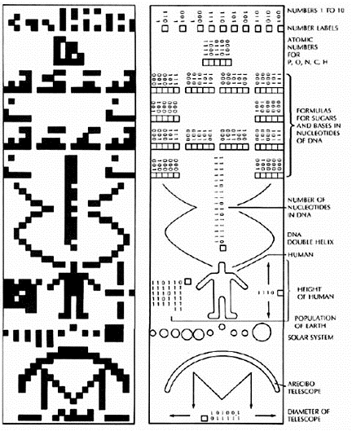
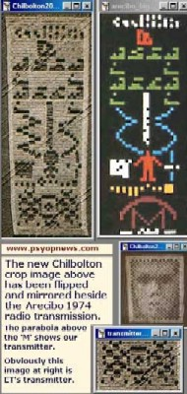
А розшифрували це послання так:
«Привет, Земля Мы отвечаем на ваше послание, в котором вы изобразили себя – мы это послание поняли. Мы тоже являемся углеводородной формой жизни. У нас подобная математика и логика. Однако у нас другая структура ДНК. Мы ростом ниже вас, с очень большими головами. В нашей солнечной системе мы населяем три планеты и луну. Чтобы передать вам это послание, мы использовали не радиотелескоп, а технологию телепатического луча, чтобы принять ваше послание мы использовали возможности сверхпространства а также воспользовались сверхпространством для того, чтобы вам ответить»...

Slide 8
Космічні листи в майбутнє

Slide 9
“Піонер”
«Посланнями в майбутнє» можна також вважати і пластинки з анодованого алюмінію на борту «Піонера-10» (запущений 2 березня 1972) і «Піонера-11» (запущений 5 квітня 1973). Вони містять графічні послання від людства представникам позаземної форми життя. На платівках викарбовані силуети чоловіка і жінки на тлі силуету корабля «Піонер», Сонячна система і траєкторія «Піонера», схема атома водню і положення Сонця по відношенню до центру галактики 14 галактичним пульсарам.

Slide 11
“Вояджер”
«Листами в майбутнє» можна вважати і позолочені відеодиски в алюмінієвих коробках, поміщені на космічні апарати серії «Вояджер». На диску 116 слайдів, на яких зібрані найважливіші наукові дані, види Землі, її материків, різноманітні ландшафти, сцени з життя тварин і людини, їх анатомічна будова і біохімічна структура, включаючи молекулу ДНК. У двійковому коді зроблені необхідні роз'яснення та вказано місце розташування Сонячної системи відносно 14 потужних пульсарів. В якості мірної лінійки» вказана надтонка структура молекули водню (1420 МГц). Крім зображень на диску записані звуки: шепіт матері і плач дитини, голоси птахів і звірів, шум вітру і дощу, гуркіт вулканів і землетрусів, шурхіт піску і океанський прибій. Людська мова представлена на диску короткими привітаннями на 58 мовах народів світу. По-російськи сказано: «Здравствуйте, приветствую вас!». Особливу главу послання складають досягнення світової музичної культури. На диску записані твори Баха, Моцарта, Бетфовена, джазові композиції Луї Армстронга, народна музика багатьох країн.

Slide 12
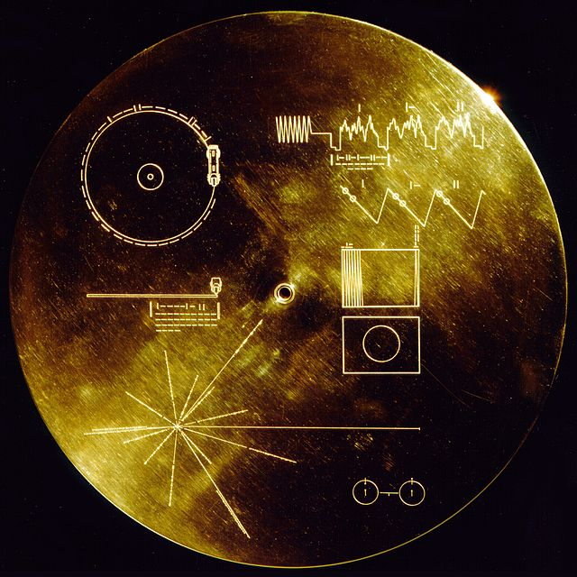
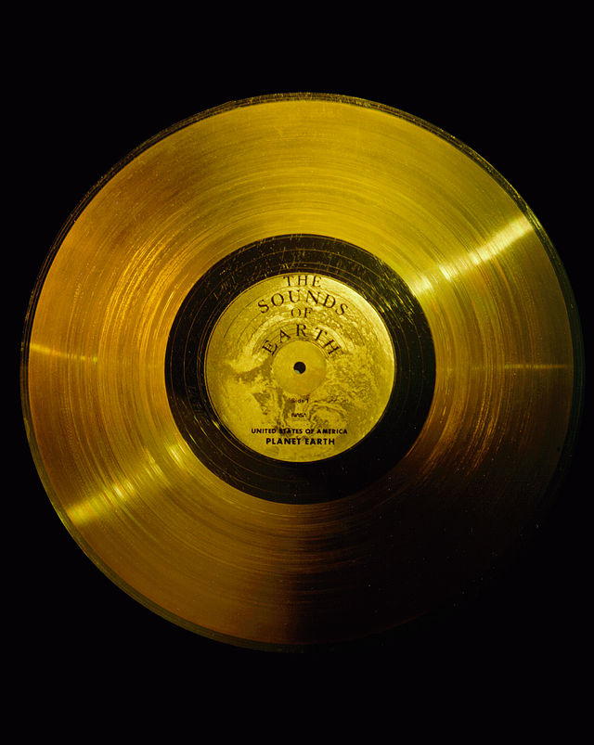
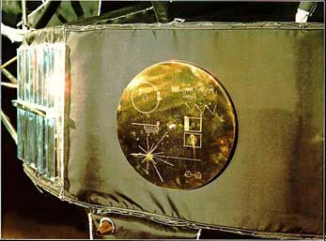

Slide 13
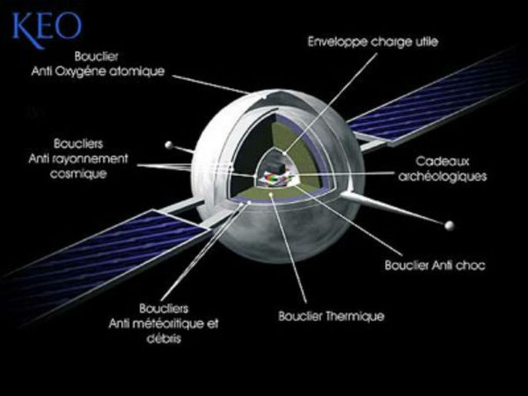
КЕО
У 2015 р. планується запуск супутника KEO з «листами в майбутнє» від сучасних людей. Цей проект організований за підтримки ЮНЕСКО та Європейського космічного агентства. Передбачається, що супутник повернеться на Землю через 50 тисяч років. Кожен житель Землі може залишити на сайті проекту або надіслати звичайною поштою послання на будь-якій мові, яке буде взято в космос.

Slide 14
ВИСНОВОК
Треба сказати, що більшість землян вважають, що послання в космос, з метою знайти розумні цивілізації, безперспективні.
Хоча у всі часи люди намагалися зв'язатися з інопланетним розумом за допомогою новітніх технологій, багато хто впевнені, що помічником у цьому може стати тільки наш власний розум.

Slide 15
ДЯКУЮЄМО ЗА УВАГУ

